Slide 1
지속 가능한 풀필먼트 센터의 리스크 관리 전략
한국해양대학교 글로벌 물류대학원 해운항만물류학과
강혜리

Slide 2
목차
연구 배경 및 목표
연구 과정
사례 연구
결론 및 추후 연구

Slide 3
연구 배경
풀필먼트 센터의 중요성 증대
공급망 리스크 증가
연구 목표
1
소비행동 변화
비대면 쇼핑 선호
외출 활동 및 외식 대면 모임 감소
집에서 보내는 시간 증가
1
공급망 불안정성 증가
항만 폐쇄 ,공장 락다운, 자연재해
전쟁 〮 테러, 공급사 파산, 노동 쟁의 등
공급망 단절 현상 발생
이커머스 산업에서
중요한 역할을 하는 풀필먼트 센터에서
발생할 수 있는
리스크에 대하여
요인 별로 파악 및
관리 전략 제시
2
온라인화 가속
구매력이 큰 중장 노년층 유입
온라인 구매 상품군 확대
락인 효과
전자상거래 시장 격화
신속, 당일 배송 수요 증가
2
리스크 관리 전략의 중요성
기업의 경쟁력 생존 경영성과
효율적 대응 필요
피해 최소화
3

Slide 4
연구과정
글로벌 공급망의 환경 변화
공급망 단절 〮 붕괴 현상
최소화
재고
안전 재고 확보
코로나-19 로
보호무역주의
자국우선주의
검역과 보안 기능 강화
화물 이동에 많은 시간 소요
위험분산 공급망 다변화
항만 폐쇄
인력 부족 현상
해상 항공 운임 폭등
배송 지연
선복 부족
글로벌 집중 , 싱글 소싱
생산
거점 다변화
다극, 장거리, 대량
운송
산업권역 내, 단거리, 중〮소량
비용 최소화
목표
회복력 탄력적 공급망 구축
4

Slide 5
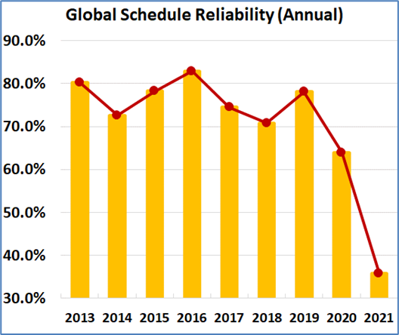
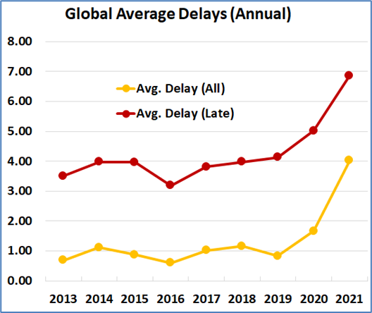
연구과정
불안정성 증가
코로나-19 이후 선박의
정시성 하락 지연은 증가
2019년 78%, 2020년 63.9%에서
2021년 35.8%
코로나-19 전까지는 4일 이하
2021년 6.86일
코로나-19 외에도
수에즈 운하의 에버그린 좌초사태
우크라이나-러시아 전쟁 발발
중국 주요 도시 락다운
예상하지 못한 리스크 증가
5
출처 : 씨인텔리전스

Slide 6
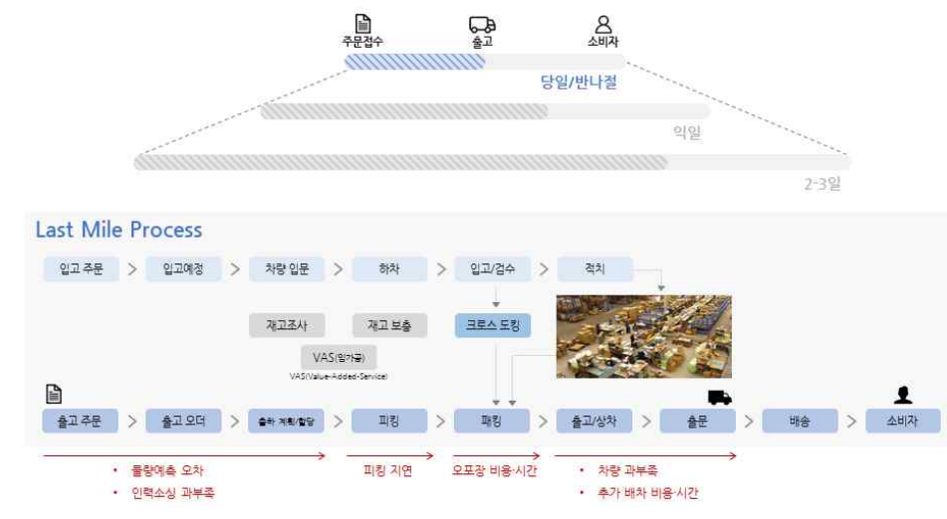
풀필먼트 프로세스
출처 : 재인용
서원태, 권영훈 &이재모 (2019)
6
Notes:
1) 재고 저장
일단 물품이 풀필먼트 센터에서 수령되면, 그것들은 재고화되고 즉시 지출되거나 단기 또는 장기 보관소로 보내진다. 품목은 미래의 판매를 위해 제품을 보유하기 보다는 기존 판매를 위해 상품의 질서 있는 분배를 구성하는데 도움을 줄 수 있을 만큼만 이상적으로 보관된다.
2) 주문 처리
주문 처리 관리 시스템은 새로 받은 각 고객 주문 당 제품 선택 및 포장 작업을 지시한다. 온라인 마켓플레이스에서는 주문관리 소프트웨어를 전자상거래 웹사이트의 장바구니와 통합하여 주문 처리를 자동으로 시작할 수 있다. 이 과정에서 한 고객이 주문한 여러 건을 한 박스로 만들거나, 적절한 박스 사이즈를 WMS를 통하여 계산된다.
3) 피킹
DAS 방식을 선택한 경우 패킹 팀 또는 자동 창고 로봇은 포장 전표의 지시에 따라 창고 또는 에서 품목을 선택합니다. 포장 전표에는 SKU의 목록, 제품 색상, 크기, 유닛 수 및 물류 센터 창고의 위치 등 구체적인 정보가 들어 있다.
DPS 방식을 선택한 경우 컨베이어 벨트에 송장을 부착한 박스가 지나가면 픽커들이 Light 가 들어오는 제품을 담는 것으로 진행된다.
4) 포장
포장재는 포장팀이나 자동화 완성 로봇에 의해 완성된다. 물류비에서 창고 보관비나 픽킹 비용보다도 택배비가 다른 도급비 보다도 월등히 비싸기 때문에 포장박스의 최적화가 매우 중요하다. 또한, 포장 팀은 고객이 나중에 환불을 위해 물품을 교환하거나 반품하기를 원하는 경우에 대비하여 반품 배송 자재와 라벨을 포함하기도 한다.
5) 배송
주문은 운송 채널 또는 배송 노드로 전송되어 고객에게 발송된다. 화주와 운송업자 (화물 운송 회사, 택배업자, FedEx, UPS, UPS, 미국 우편 서비스(USPS) 또는 기타 운송업자)는 실제 패키지 무게 또는 치수 무게 중 더 큰 것으로 운송료 청구 비용을 결정한다.
6) 반품처리
반품 처리는 원래 고객의 주문과 함께 배송 자재 및 반품 라벨을 포함하는 것으로 시작된다. 고객이 교환 또는 환불을 위해 제품을 반품하는 경우, 재입고하는 것이 적절한지 확인하기 위해 프로세스를 신중하게 해야 한다. 식품의 경우 재사용은 불가능하며, 오염이 있거나 사용 흔적이 있는 지에 대하여 면밀히 검증되어야 한다. 반품 처리에는 품질관리 점검과 그에 따른 반품 상품 분류가 포함된다. 그런 다음 반품된 제품은 재입고되거나, 대리점 환불이나 신용을 위해 공급업체나 제조업체로 반송되거나, 폐기장으로 보내진다.

Slide 7
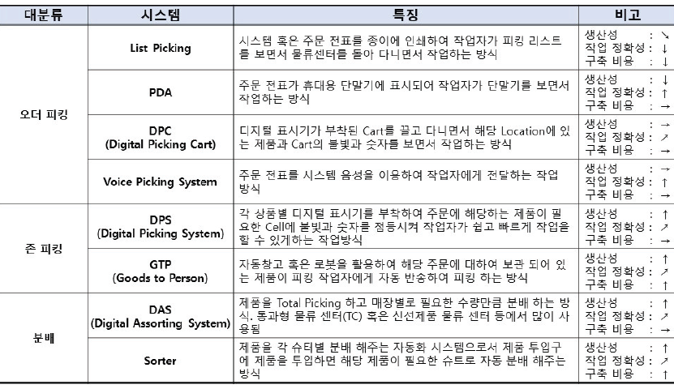
피킹의 종류
출처 : 4차 산업 혁명과 물류 트렌드 변화 – 물류 센터 출고 효율화 사례 연구를 중심으로, 박창현(2019), 재인용
7
Notes:
풀필먼트 센터에서 가장 많은 시간을 사용하는 것이 피킹이며 운영하려는 상품군에 적합한 피킹 방식을 선택하는 것이 중요하다. 피킹에는 크게 오더 피킹, Zone별 피킹, 분배 3가지 방법으로 나뉘며 각각의 방법 내에 시스템 구축에 따라 여러 가지 피킹 방법으로 나뉘어지고 각각의 피킹 방법에 따른 장단점이 있다.

Slide 8
리스크 요인
재고관리 : 재고 부족으로 출고 실패
수요계획 : 과재고-보관비 및 운반 비용 증가
물류관리 : 배송이 느리거나, 누락되거나, 상품이 파손, 누수 되는 경우
공급사슬 관리 : 싱글 소싱으로 비용 최소화
물량 예측 오차 : 피킹 인력 소싱 과부족 발생 위험
작업자 숙련도 : 작업 인력 소싱 비정규직, 작업 오류 발생 확률 높음
반품 회수 : 회수 과정 분실, 파손, 반품 지연
내부에서 분실 또는 파손 : 출고 전의 여러 프로세스로 인하여 발생
중대재해처벌법 : 위험물 화물에 대한 관리, 화재, 지게차 운영 등
8

Slide 9
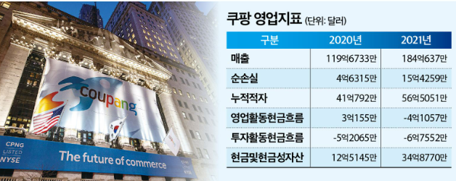
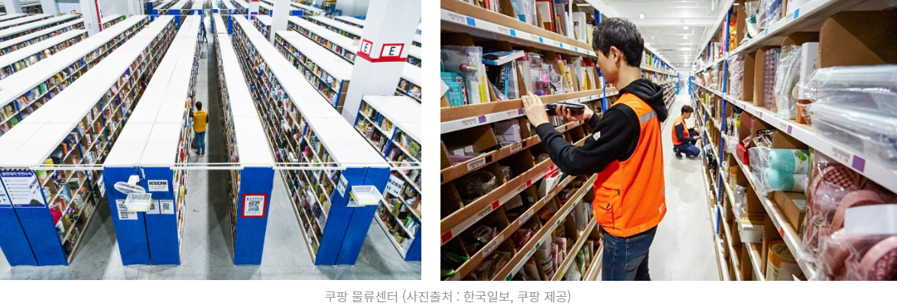
사례 연구
국내외의 풀필먼트 기업은 한국-쿠팡, 미국-아마존, 중국-징동닷컴이 대표적
1
물류 프로세스
랜덤스토우 방식
다품종 비규격화 품목 대량 배송
노동 집약적 방식
2
위기 사례 대응
지속된 적자
: 적자를 감수하며 전략적으로
풀필먼트 센터에 대규모 투자
덕평 센터 화재
: 관리자가 스프링 쿨러 오작동으로 오인
화재 가능성을 전달하였으나 묵살
안전 불감증
로켓 배송 지연
: 인력을 기반으로 한 방식으로 코로나-19 집단 발병
Notes:
쿠팡은 지속된 적자, 물류센터 화재, 로켓 배송 지연에 대하여 살펴보아야 한다. 풀필먼트에 지속된 투자로 쿠팡은 수년째 적자를 겪고 있다. 2021년 쿠팡의 영업적자는 14억9396만달러(1조8039억원)로 지난해 5억1599만달러(6272억원)와 비교해 1조원 이상 확대됐다. 2018년 1조1383억원 영업적자를 기록한 후 이듬해 영업 손실을 대폭 개선했던 쿠팡은 지난해 다시 역대 최대 영업적자 기록을 갈아치웠다. 같은 기간 순손실은 15억4259만달러(1조8627억원)에 달하는 등 누적 적자가 6조8000억원을 넘어선 것으로 나타났다.
손실폭이 늘어난 데는 화재로 인한 일회성 비용과 물류센터 투자 확대가 주효했다. 쿠팡의 덕평 물류센터에서 화재가 발생해 현장의 재고·건물·기타 자산 등이 손실됐다. 이 때문에 지난해 2분기 재고자산 장비손실에 1억5800만 달러(1920억원)를 인식했고, 일반 관리 비용 등의 명목으로 1억2700만 달러(1544억원) 등을 추가로 계상했다. 아직 이 같은 손실에 대해 보험금을 회수할 수 있는지에 대한 여부는 명시되지 않았다. 화재가 난 물류센터는 구조가 복잡하고 발화성 물건들이 많아 엿새 만에야 화재 진압을 완료하였다. 당시 화재 초기에 스프링클러가 제대로 작동하지 않아 초기 진압에 어려움이 생겼는데, 이는 관리자가 스프링클러 작동을 오작동으로 오인해 반복해서 끈 것으로 드러났다. 또한 현장 근로자가 ‘탄 냄새가 난다’며 화재 가능성이 있음을 관리자에게 알렸으나 관리자가 이를 묵살하며 화재를 키우기도 했다. 이에 쿠팡의 안전불감증에 대한 비판이 쏟아지기도 했다. 또한 인력을 기반으로 한 풀필먼트 운영 방식으로 코로나-19로 쿠팡 물류센터에서 집단 발병이 발생하였다. 이는 배송지연으로도 이어졌다.

Slide 10
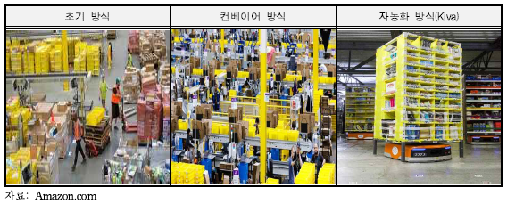
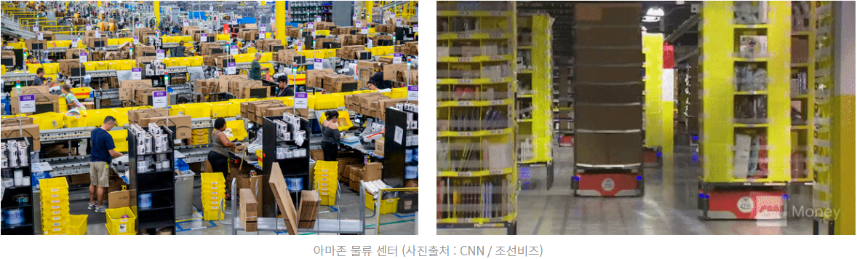
사례 연구
미국-아마존
1
물류 프로세스
자동화 로봇 키바 시스템
자체 물류시스템 개발
미국내 배송기일 단축
물류 프로세스 혁신
2
위기 사례 대응
물류센터 노동 강도
: 아마존 물류창고 일하는 작업자들의 재해 발생률 산업계 평균보다 2배 높음
2019년 1만4천건에 달하는 산업 재해 (미국 내 150개 센터)
반독점 논란
: 코로나-19로 월마트를 넘어서는 세계 최대 소매업체
우월적 시장 지위를 활용해 경쟁사 제거 논란
Notes:
아마존 물류창고에서 일하는 작업자들의 재해 발생률이 산업계 평균보다 2배 가까이 높다는 폭로가 나왔다.
미국 탐사 저널리즘 매체인 ‘리빌(Reveal)’이 지난 2016년부터 2019년까지 미국내 150개 아마존 물류창고에서 주간 단위로 발생하는 '심각한 재해' 발생건수를 분석한 결과 지난 2019년에 1만4천건에 달하는 산업 재해가 발생한 것으로 조사됐다. 리빌은 ‘심각한 재해(serious injuries)’를 작업자가 기존에 하던 일을 중단하거나 다른 직업으로 바꾼 경우라고 정의했다.
리빌은 아마존의 내부 자료를 고발자를 통해 입수했다. 유출된 데이터를 분석한 결과 지난해 총 1만4천건의 산업 재해가 발생했는데, 이는 지난 2016년에 비해 33% 증가한 수치다. 이 기간 종업원 100명당 7.7건의 심각한 재해가 발생했다. 이는 산업계 평균의 2배 가까운 수치다. 특히 아마존 시애틀 본사로부터 자동차로 1시간 거리에 있는 워싱턴주 듀퐁에 위치한 물류센터의 재해발생률이 높았다. 이 물류센터에선 지난해 작업자 100명당 22건의 재해가 발생했다. 이는 산업계 평균에 비해 5배 가량 높은 수치다.
리빌에 따르면 아마존은 지난 2016년 이후 작업자 100명당 재해발생건수가 매년 증가해왔다. 특히 로봇을 도입한 물류 창고의 재해발생률이 높은 것으로 나타났다. 특히 성탄절, 사이버 먼데이,프라임 데이 등 쇼핑 특수 기간에 재해발생 건수가 크게 증가했다. 소형 또는 중형 크기의 상품을 취급하는 가장 일반적인 형태의 물류창고의 경우 지난 2016년부터 2019년까지 로봇 물류창고에서 로봇 없는 물류창고보다 50% 이상 많은 재해가 발생했다고 리빌은 밝혔다.
아마존은 리빌이 정의한 ‘심각한 재해’에는 사소한 것을 모두 포함하고 있다며 리빌이 상황을 과장했다고 항변했다. 하지만 리빌은 아마존이 로봇 물류창고의 안전성에 대해 그동안 정확하지 않은 정보를 제공해왔다며 반박했다. 아마존 소비자사업 담당 CEO인 ‘제프 윌크(Jeff Wilke)’는 지난해 ‘PBS 프론트라인’과의 인터뷰에서 “로봇이 작업을 보다 안전하게 만든다”고 말했다. 하지만 리빌의 보도는 이 같은 주장에 정면으로 위배된다.
리빌은 로봇의 도입으로 아마존 물류창고에서 일하는 작업자들의 생산량 쿼터가 증가했으며 이 같은 생산량 쿼터 증가가 작업자들의 스트레스 지수와 재해발생률을 높이는 데 영향을 미쳤다고 비판했다. 아마존 물류창고에서 일하는 작업자의 경우 로봇 도입 이전에는 시간당 100개의 상품을 처리했으나 로봇 도입 후에는 400개로 증가했다는 것. 로봇이 도입되면서 처리해야하는 상품 건수가 증가하면서 작업자들의 노동강도가 심해졌다는 설명이다.
리빌이 제시한 자료에 따르면 지난 2019년 프라임 데이와 사이버 먼데이 기간에 가장 높은 재해발생률을 보인 것으로 나타났다. 아마존은 지난 2018년에 재해발생률을 20% 낮추는 것을 목표로 했으나 오히려 재해발생률이 높아졌으며 이후 누그러질 기미를 보이지 않고 있다고 지적했다.
아마존은 "올해 작업자들의 안전을 위해 10억 달러 이상을 새로 투자했으며 코로나 19의 확산으로부터 직원들을 보호하기위해 청결 위생작업을 강화하고 있다“며 진화에 나섰다.
"아마존 로봇 물류센터 재해발생률 매우 높아" - 로봇신문사 (irobotnews.com)
늑장 대처로 사망 "아마존 늑장대처로 사망"…美물류창고 직원 유족 소송 제기 | 연합뉴스 (yna.co.kr)

Slide 11
결론
풀필먼트 센터는 주문 처리의 높은 난이도로 인하여 인력에 의존한 센터 운영이 주
물류 자동화로의 단계적 전환
물류센터에 대규모 투자가 필요하며 빠른 배송을 위한 인건비 부담 증가
인공지능, 데이터 등 소프트웨어를 활용
물동량 증가, 처리 Capa 및 공간 부족, 인력 수급의 어려움
옴니 채널 전략을 통하여 오프라인 유통망과 협업
추후 연구
리스크 전략은 외국 또는 타 기업 고유의 문화와 특성을 고려하여 도입이 필요
사례 〮 문헌 연구를 확장하여 주요 요인과 도입 성과 검토
11

